Slide 1
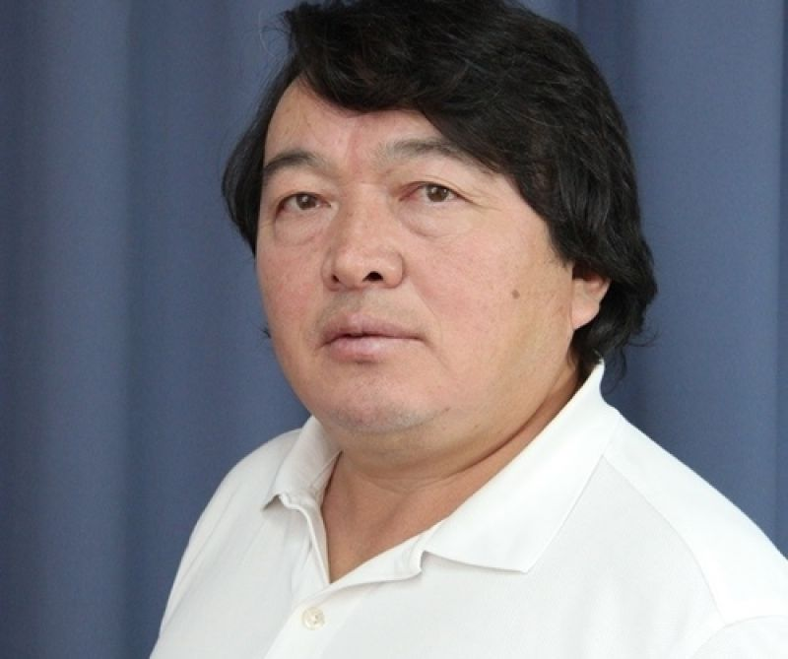
Сабақтың тақырыбы: Асқар Алтай «Прописка» әңгімесі. Пейзаж. Бөлім: «Тәуелсіздік – қасиет тұнған ұлы ұғым»
Сынып:6

Slide 2
Оқу мақсаты:
А/И 4 Әдеби көркемдегіш құралдарды пайдаланып шығармадағы табиғат көрінісін , оқиға орнын , кейіпкер бейнесін сипаттап жазу;
Сабақ мақсаттары:
Әңгімедегі табиғат көрінісінен көркемдегіш құралдарды ажырату;
Оқиға орнын анықтау;
Кейіпкерлер бейнесін сипаттау.

Slide 3
Бағалау критерийлері:
Әңгімедегі табиғат көріністері бейнелегенген тұстардан көркемдегіш құралдарды ажыратады;
Оқиға орнын анықтап, әңгімелейді;
Кейіпкерлер бейнесін сипаттайды.

Slide 4
Ойқозғау
Негізгі кейіпкер?
Оқиға орны?
Мәселе тарихы?
1
2
3
Әңгіме авторы?
Пейзаж ?
Әңгіменің шешімі
4
5
6

Slide 5

Өзіңді тексер!
Архат
Алтай таулары, Алматы
Жұмысқа орналасу,прописка
1
2
3
Асқар Алтай
Табиғат көрінісін
суреттеу
Қайта оралу
4
5
6

Slide 6
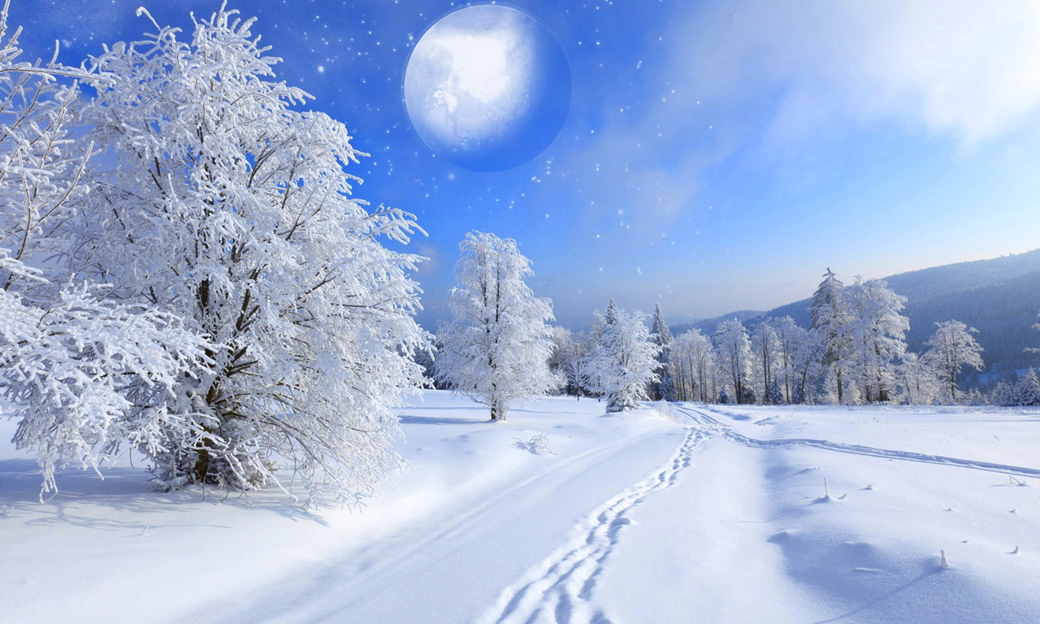
Пейзаж
Пейзаж – белгілі бір жердің, мекеннің , табиғаттың көрінісі.Суреттеу тәсілінің бір түрі.Пейзаж- табиғат көрінісін бейнелейтін көркем шығарма.Пейзажда суретшінің сезімі, көңіл – күйі, түсінігі, табиғатқа деген эстетикалық, этикалық көзқарасы аңғарылады.

Slide 7
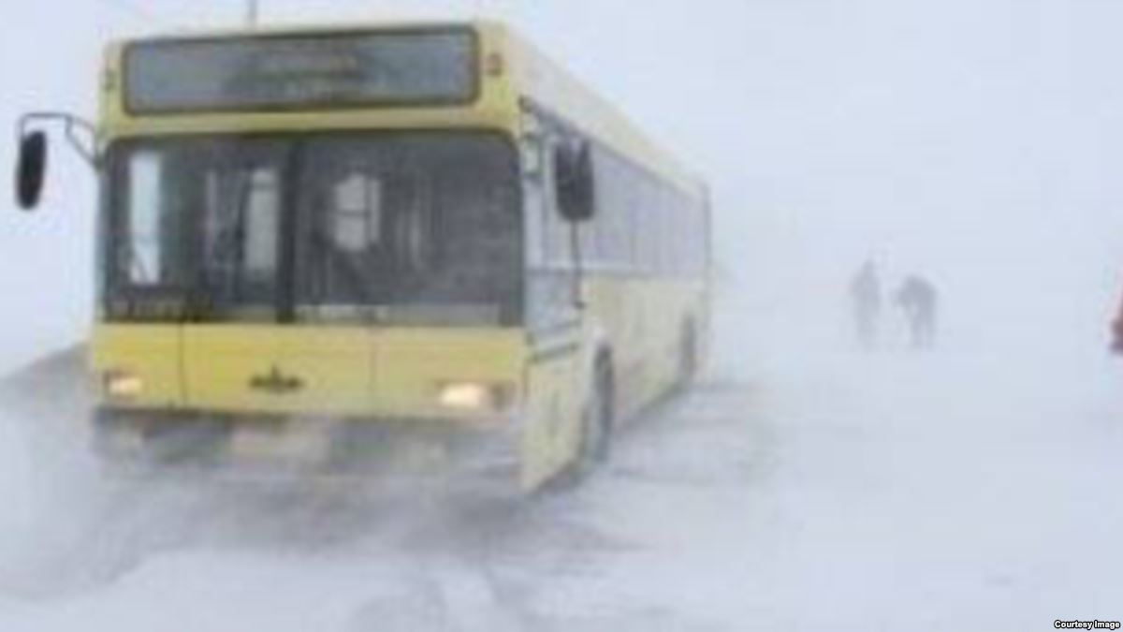
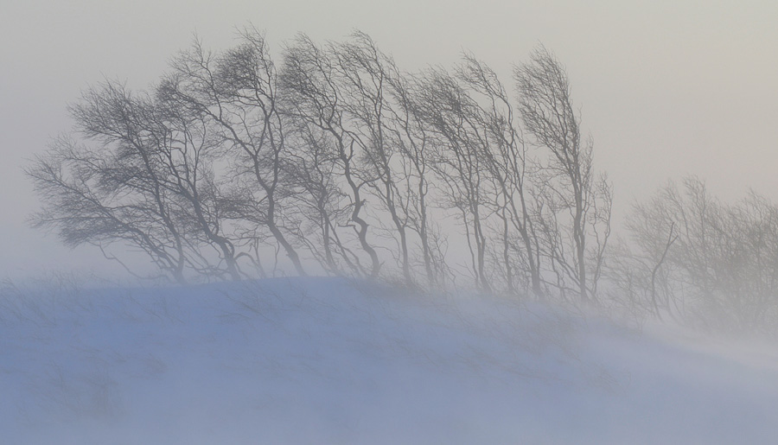
1 – тапсырма Дескриптор: Әңгімедегі табиғат көрінісін оқулықтан тауып сипаттап жазады

Slide 8
Теңеу | Эпитет | Кейіптеу
Заттың, құбылыстың ерекше белгілерін көрсетпей ақ, мұны басқа затпен, құбылыспен салыстыра суреттеу. | Заттың, құбылыстың айрықша сипатын , сапасын анықтайтын суретті сөз. | Жансыз көрініске, затқа жан бітіре суреттеу.

Slide 9

2 – тапсырма Дескриптор: Үзінділердегі қарамен жазылған сөздерден көркемдегіш құралдарды ажыратады.
Күн ұзарған, түн қысқарған көкектің кәрі қызындай қылтың – сылтың
басы. Көкек келсе де, наурыз жылымығының қайырма қызыл шұнағы
қала ішінен дірдек қақтырып, Ұлан асуына қарай созылған ұзақ жол беті сиыр жалағандай жып – жылмағай көк мұз.
Кәрі өзен үстінде аяз күшті болушы еді, бүгін бірақ қалың қармен көк мұзды астынан солқылдата ерітетін өлкек соғып тұр екен.Әлі түсе қоймаған мұз үстінен қызыл су жүріп, жылым пайда болып, жарық ай сәулесі мен көтерілген селдір бу арық малдың шарбысындай жұп –жұқа перде тұтыпты.
Тыста суырып соққан жел қаңтардың аяғында қағынған бурадай бұрқырап, көлікті жүргізбеуге айналған.Наурызда ғана жауған қалың күпсекті көтеріп, борап жауған жылбысқамен араласқан аласапыран аруақтанып – ақ алғандай.

Slide 10


Көркемдегіш құралдарды мысалдармен сәйкестендіріңіз
Мысалдар | Теңеу | Эпитет | Кейіптеу
Жып – жылмағай көк мұз
Кәрі өзен
Шарбысындай
Бурадай
Аруақтанып – ақ алғандай

Slide 11
Өзіңді тексер!
Мысалдар | Теңеу | Эпитет | Кейіптеу
Жып – жылмағай көк мұз
Кәрі өзен
Шарбысындай
Бурадай
Аруақтанып – ақ алғандай

Slide 12
3 – тапсырма Дескриптор: Үзінділерден оқиға орнын анықтап, әңгімелейді.
Өскеменнен түсте шыққан автобус Ұлан арқылы Самарға тікелей асып,Ертіс түсіп, Күршімнен бір- ақ шығуға бел байлаған.
Биыл биік Алтайдың басындағы ұшпа бөркі тұрмақ , етегіндегі жел қағып, қар тоқтамайтын тастақ қыраттары да наурыздың ақша қарын жамылып, самарқау жатыр.
Жұмысқа «пропискасыз» алмайды.Мамандығыммен ауылда да, Қаскелең ауданында да орын жоқ.Қалада орын бар екен, бірақ алдымен «прописка»шықты тағы да.
Сол бір желтоқсанның бұрқағы болмағанда , құда да тыныш, құдағи да тыныш, Алматыға іргелес ауылына пропискаға отыра қояр еді.

Slide 13
Өзіңді тексер!
Өскемен қаласы -Кенді Алтай орталығында Ертіс өзенінің жоғарғы ағысында орналасқан.Ұлан ауданы- Шығыс Қазақстан облысының солтүстік - батыс бөлігінде орналасқан.Ал Самар ауданы солтүстік – шығысында орналасқан.
Алматы қаласы 1927 жылдан 1997 жылға дайін Қазақстанның астанасы болған. Желтоқсан оқиғасы Алматы қаласында болған.
Қаскелең – Алматы облысындағы аудандардың бірі.

Slide 14

4 - тапсырма
Дескриптор
Берілген сөздер мен сөз тіркестерін қолданып Архаттың іс –әрекеті арқылы кейіпкер бейнесін ашады .
Бірбеткей, батыл, қызба, адал,желтоқсан оқиғасы, Алматы, прописка,боран.

Slide 15
Өзіңді тексер!
Әңгімедегі бас кейіпкер – Архат. Мұғалімдер даярлайтын институтты бітіреді.Ол өз мамандығымен жұмысқа орналасқысы келеді. Алайда пропискасы болмай,Алматы қаласына да, Қаскелең ауданына да жұмысқа орналаса алмайды.Ал ауылда мамандық бойынша бос орын табылмайды. Пропискаға тұрайын десе, 1986 жылғы Желтоқсан оқиғасына қатысқандығы кесірін тигізеді. Алматы қаласына пропискаға тұруға барып,өзінің бірбеткейлігінен қайтпай 4 ай бойы арпалысады. Ақыр соңында туған аулына қайтуға тура келеді.Жолда кенет сары автобус қиқаң ете сол жағына қарай ошарыла құлайды.Моторы өшіп ,адамдар у- шу күйде қалады.Далада қар борап тұр.Архат осы кезде өзінің адалдығын көрсетіп, жолаушыларға тығырықтан шығуға көмектеседі. Армияда жүргенде осы бір адал да, қызба мінезінің арқасында Ауған соғысына баруға өзі сұранады.

Slide 16
Қосымша тапсырма
Кейіпкерлік талдау.Көркемдегіш құүралдарды ажырату.
Дескриптор Әңгімедегі басқа да кейіпкерлер бейнесін оқиға орнындағы іс –әрекеті арқылы сипаттайды.
Әңгімеден көркемдегіш құралдарды тауып, түрлеріне қаорай ажыратады.

Slide 17



Жетістік баспалдағы
Жақсы
түсіндім
Сұрағым бар
Түсінбедім

